Slide 1
САЙТ ПО ПРОДАЖЕ РЮКЗАКОВ
Выглядите стильно Будьте стильными.

Slide 2
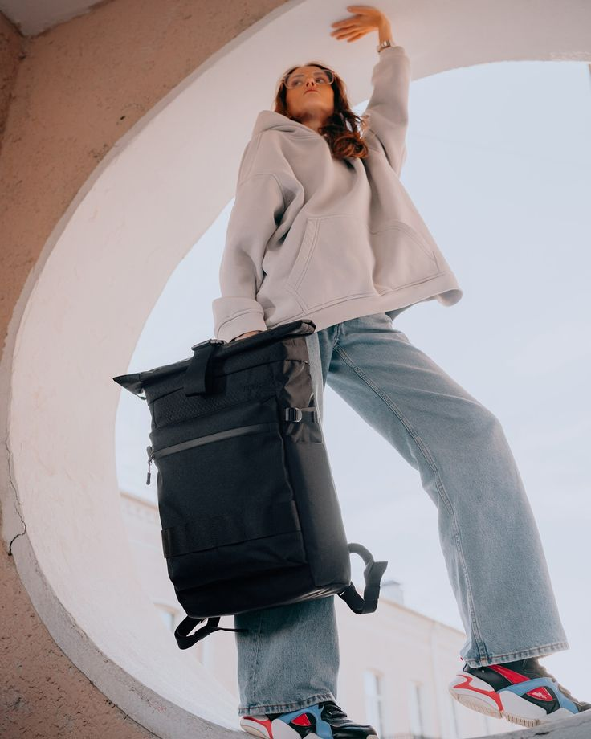
BaG
Выглядите стильно Будьте стильными.

Slide 3
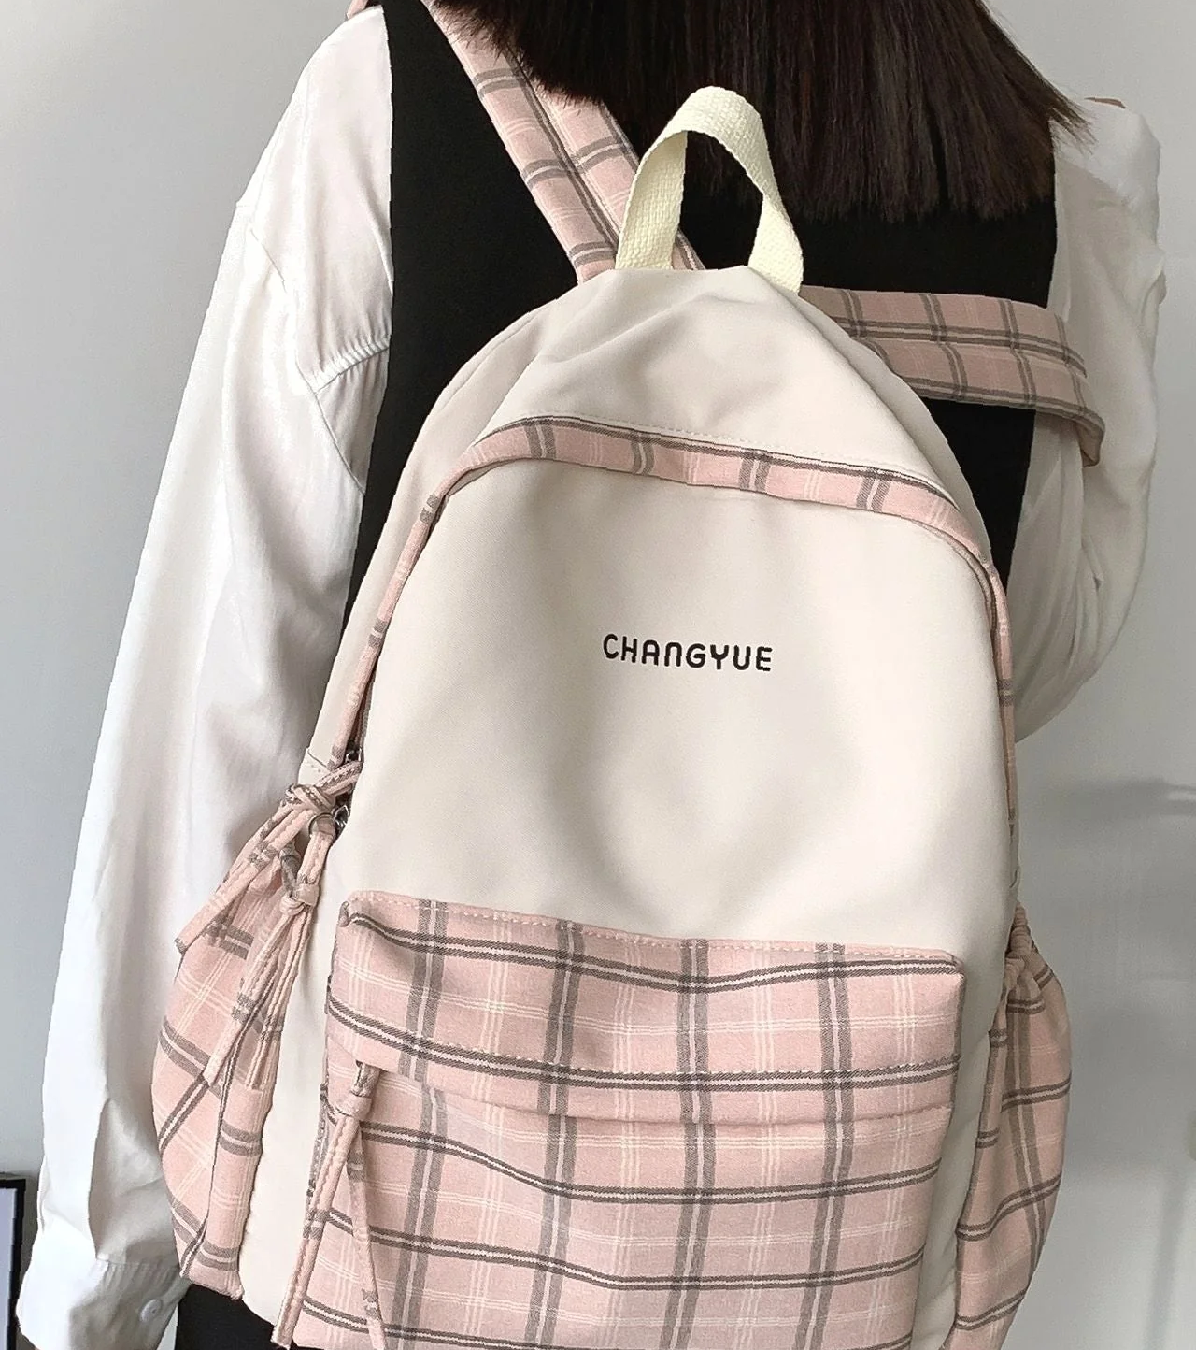
О нас:
Мы хотим вам предложить рюкзаки из новых коллекций, по самой низкой цене
Почему мы:
Комфорт и эргономика:
Мы заботимся о вашем комфорте. Каждый рюкзак проверяется на удобство ношения, чтобы минимизировать нагрузку на спину и плечи.
Уникальный дизайн:
Наши рюкзаки разработаны с учетом современных
тенденции и потребности пользователей, чтобы
вы можете выразить свой стиль и индивидуальность.
Качество материалов:
Мы используем только качественные,
износостойкие и водоотталкивающие материалы
чтобы ваши вещи всегда были в безопасности.

Slide 4
1. Цель проекта:
Создание онлайн-платформы для продажи рюкзаков различных категорий, включая туристические, городские, спортивные и школьные рюкзаки. Основная цель — обеспечить удобный и безопасный процесс покупки для клиентов, а также предоставить широкий ассортимент качественной продукции.
Описание проекта, выбранной сферы деятельности и продукта
4. Ожидаемые результаты:
- Увеличение продаж рюкзаков через онлайн-платформу.
- Формирование лояльной аудитории и повышение узнаваемости бренда.
- Получение отзывов и рекомендаций от клиентов для улучшения сервиса.
2. Целевая аудитория
- Студенты и школьники
- Туристы и путешественники
- Спортсмены и любители активного отдыха
- Родители, ищущие рюкзаки для детей
5. Популярность и спрос:
Рюкзаки являются универсальным товаром, востребованным среди различных групп потребителей: студентов, туристов, спортсменов и родителей. Это создает стабильный рынок с высоким потенциалом продаж.
3. Дизайн и пользовательский интерфейс:
- Современный, минималистичный дизайн с акцентом на визуализацию товаров.
- Интуитивно понятная навигация и структура страниц.
6. Разнообразие ассортимента:
Существует множество категорий рюкзаков (туристические, школьные, городские, спортивные и т.д.), что позволяет предлагать широкий ассортимент и привлекать разные целевые аудитории.

Slide 5

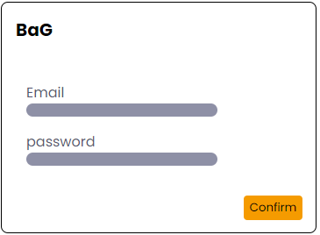
На главной странице имеются слова-переходники к другим страницам,
Так же имеется кнопка на переход на форму регистрации.
В шапке сайта есть: (название нашей фирмы, Home, Feature, About, Product и Registration).
Для регистрации требуется нажать на кнопку регистрации и ввести вашу почту и пароль от неё.
ГЛАВНАЯ СТРАНИЦА

Slide 6
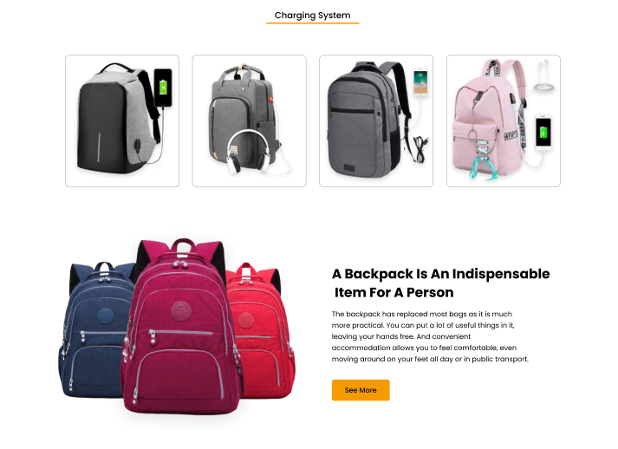
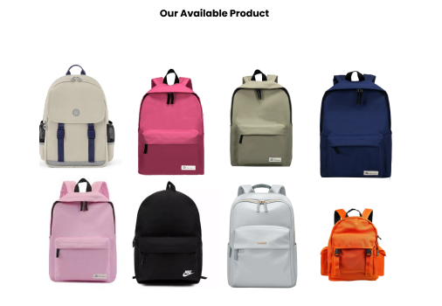
На второй странице представлен одна из фишек
наших рюкзаков (Charging system – Зарядное устройство).
Так же небольшая рекомендация от нашей фирмы.
ВТОРАЯ СТРАНИЦА
ТРЕТЬЯ СТРАНИЦА
На третьей странице продемонстрированы
Рюкзаки которые мы продаём, в них есть свои
Фишки и ярковыделеные качества.

Slide 7


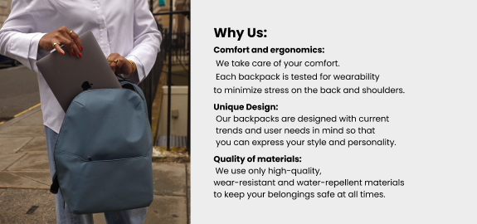
У нас есть форма подписки на рассылку
На данной странице показаны наши самые главные преимущества
И почему стоит выбирать именно нас

Slide 8
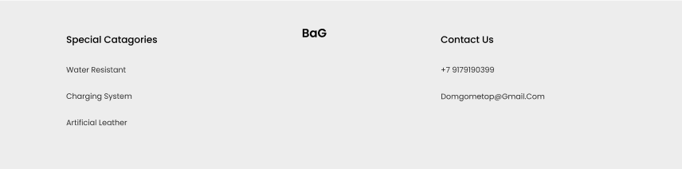
У нашего сайта есть подвал,
В нём есть способы связи с нами в случае неполадок

Slide 9
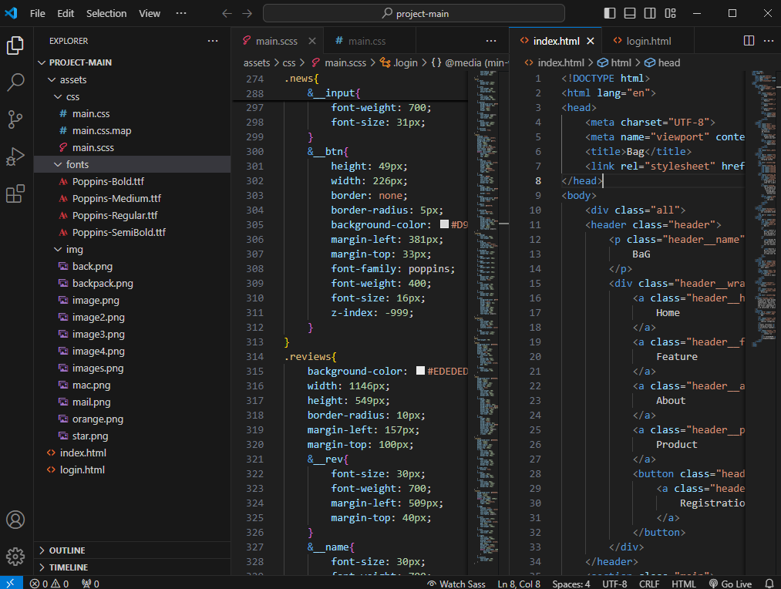
Процесс вёрстки был самым лёгким,
Я не столкнулся с проблемами при вёрстке,
Единственное что я не смог бы сделать это
Адаптация под мобильное устройство, так как
Я бы не успел сдать этот проект в сроки.

Slide 10

ОТЗЫВЫ
A good and roomy backpack, pleasant to the touch, comfortable, there are no disadvantages, there are 3 pockets inside, there is also a pocket at the back, the front compartment is also quite large, I am satisfied, I advise you to buy
Kristina

Slide 11

СПАСИБО!
Артём Чупашов
Телефон:
917-919-0399
Эл. почта:
domgometop@gmail.com
Ссылка на сайт
https://artem52qwe.github.io/project-25.09.2024/

